Slide 1
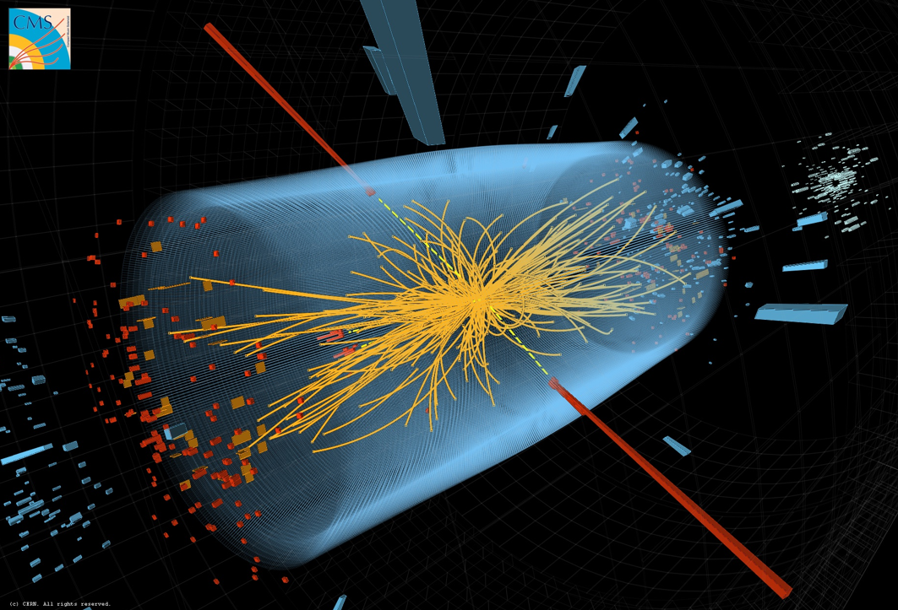
Un viaggio dentro la scoperta del bosone di Higgs e le sue implicazioni sulla fisica del XXI secolo.
10_Higgs@La_Sapienza Roma 29 Settembre 2022
Guido Tonelli
CERN/INFN/Università di Pisa

Slide 2
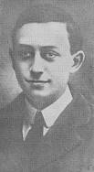
Tutto è cominciato circa un secolo fa.
Nel 1918 si presenta alle prove di ammissione della Scuola Normale Superiore di Pisa un ragazzo romano di 17 anni che lascia a bocca aperta tutti gli esaminatori.
Nel 1933, a soli 32 anni, sviluppa una teoria talmente rivoluzionaria, che l’ articolo sottoposto a Nature viene rifiutato, perchè “conteneva speculazioni troppo distanti dalla realtà fisica per essere di un qualche interesse per i lettori”.
È la teoria dell’interazione di Fermi.

Slide 3
La teoria di Fermi dell’interazione debole.
Enrico Fermi fu il primo a interpretare il decadimento β, come la manifestazione di un’altra forza, una nuova interazione fino ad allora sconosciuta.
Quella che oggi conosciamo come interazione debole, che gioca un ruolo fondamentale nella dinamica e nell’evoluzione del nostro universo, venne chiamata, per molti anni, interazione di Fermi.
Fermi ne formulò la teoria e calcolò l’intensità della nuova forza sfruttando l’analogia con l’elettromagnetismo, aprendo così la strada a quello che diventerà, trent’anni dopo, il Modello Standard delle interazioni fondamentali.

Slide 4
La Forza Elettro-Debole (1960-67).
La teoria di Fermi dell’interazione debole fu una pietra miliare per la formulazione del Modello Standard.
Nel 1967 Weinberg e Salam (e Glashow) formulano una teoria unificata delle interazioni elettromagnetica e debole. Si tratta di una teoria di campo quantistica che supera le difficoltà teoriche insite nella teoria del decadimento β di Fermi.
La teoria prevede come mediatori delle interazioni deboli due bosoni massivi carichi, W⁺ e W⁻ , e un bosone massivo neutro, Z, mentre il fotone, neutro e senza massa, è il mediatore delle interazioni elettromagnetiche.

Slide 5
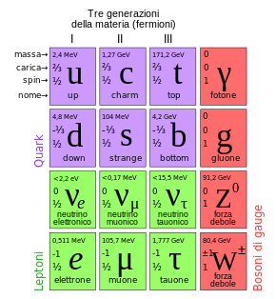
Da qui nasce il Modello Standard.
La formulazione matematica del Modello Standard potrebbe essere consistente con particelle tutte a massa nulla e invece le particelle di materia (quarks e leptoni) coprono un intervallo compreso fra masse piccolissime, quasi nulle, e masse enormi: nel 1995 si scoprira che il quark top pesa più di 170GeV!
Come mai i costituenti elementari della materia hanno masse così diverse tra loro?
Lo stesso vale per i campi. Com’è possibile che W e Z, così massicci (80 e 90 GeV), siano portatori della stessa interazione trasmessa dal fotone che è privo di massa?
Cos’è veramente la massa?
5

Slide 6
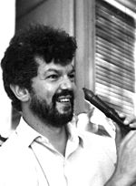
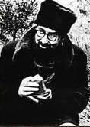
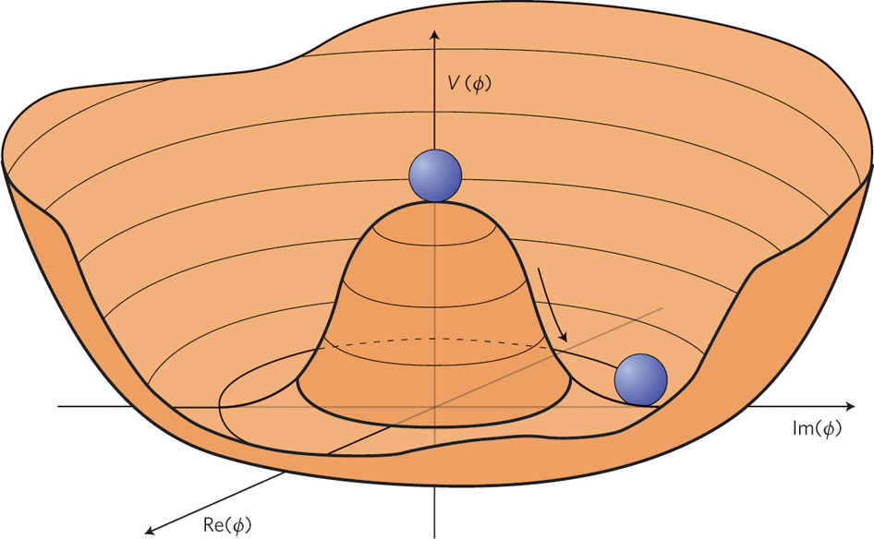
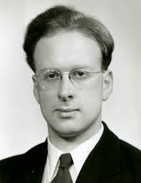

Il meccanismo di Brout-Englert-Higgs.
Nel 1964 due gruppi di scienziati, giovani, intorno ai 30-35 anni, del tutto sconosciuti, propongono una teoria radicalmente nuova per spiegare la rottura spontanea della simmetria elettrodebole.
È il mezzo a fare la differenza.
Robert Brout and Francois Englert
Bruxelles.
Peter Higgs
Edinburgh.
Un nuovo campo scalare pervade ogni angolo del nostro universo. Il “vuoto” non è vuoto. È pieno di un campo scalare che ha un falso minimo diverso da zero.
La massa diventa una proprietà dinamica della materia.

Slide 7
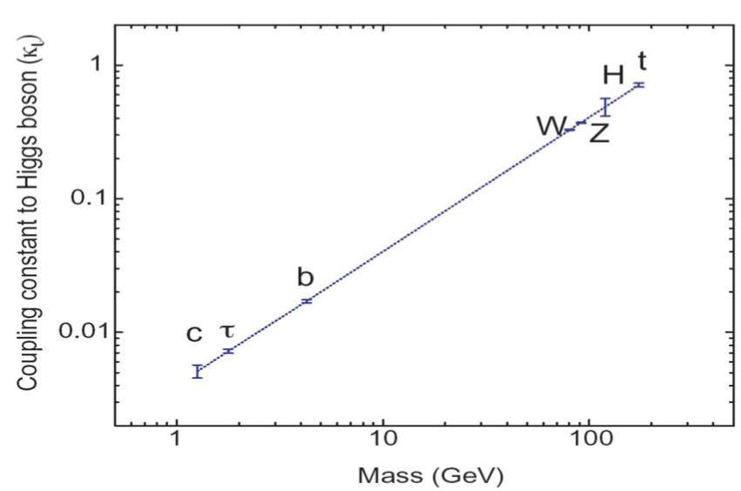
Rottura spontanea della simmetria elettrodebole
Tutte le particelle sono intrinsicamente prive di massa. Acquisiscono la massa dinamicamente dal momento che interagiscono con il nuovo campo scalare.
Più forte è l’interazione, più pesante diventa la particella. Il fotone non interagisce e rimane privo di massa, mentre W e Z si accoppiano fortemente al campo scalare e diventano perciò estremamente massicci.
Un meccanismo simile (a la Yukawa) viene proposto in seguito per dare massa ai fermioni (quarks e leptoni) che compongono la materia.

Slide 8
La lunga caccia
Dopo che la teoria di Brout-Englert-Higgs venne incorporata stabilmente nel Modello Standard delle interazioni fondamentali i fisici sperimentali iniziarono la caccia alla nuova particella.
E ci furono immediatamente parecchie “scoperte”.
In Germania qualcuno sosteneva di avere scoperto il bosone di Higgs e che la sua massa era di 9 GeV.
Altri l’avevano visto in decadimenti molto strani che implicavano una massa di 28GeV.
Alcuni esperimenti negli Stati Uniti suggerivano una massa intorno ai 75 GeV.
Tutti si rivelarono falsi allarmi.
La fantomatica particella si guadagnò ben presto il nomignolo di “araba fenice” della fisica della alte energie.

Slide 9
La sfida della ricerca del bosone di Higgs ha richiesto l’impegno di intere generazioni di fisici sperimentali fino a quando non sono state messo a punto le tecnologie più avanzate mai concepite su questo pianeta per costruire LHC e i suoi rivelatori .
Una nuova generazione di giovani scienziati ha osato tentare l’impossibile.
Costruire un apparato avveniristico, mai neanche immaginato fino ad allora, per scoprire il bosone di Higgs o cancellarlo definitivamente dal novero delle teorie plausibili.
È l’avventura di LHC e dei suoi meravigliosi strumenti scientifici.

Slide 10

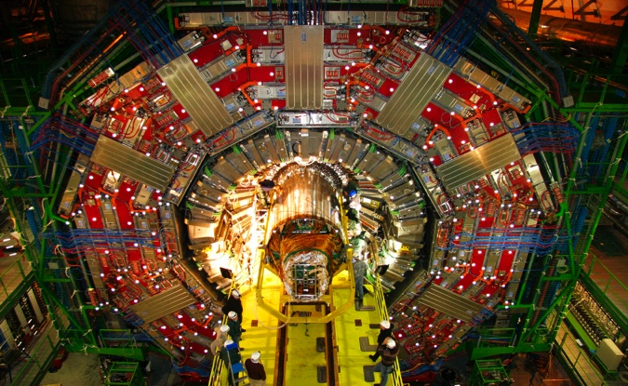
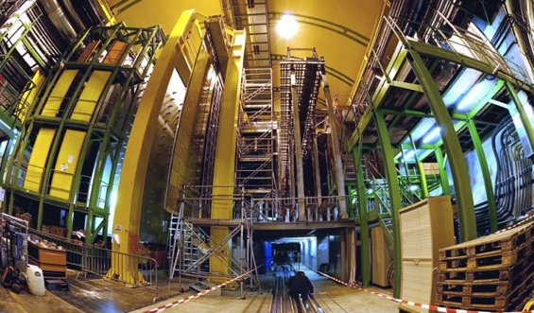
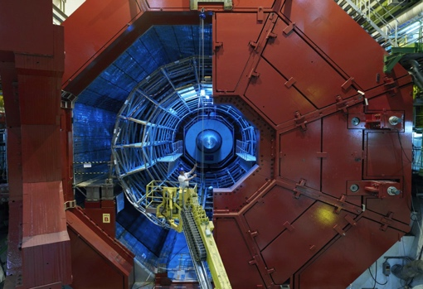
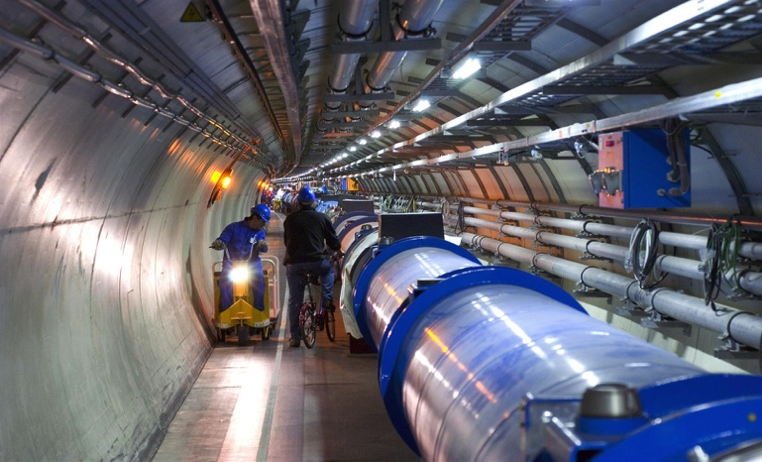
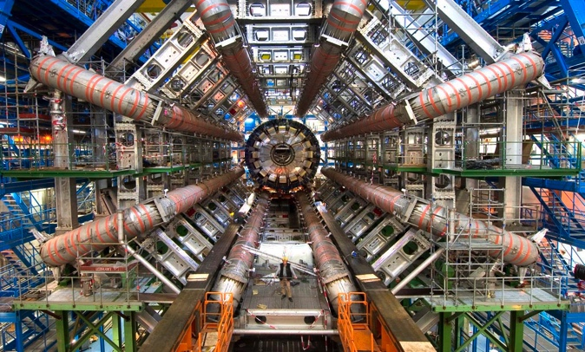
I nostri “pendoli e piani inclinati”: il Large Hadron Collider (LHC) e i suoi esperimenti.
CMS
LHCb
CMS
ALICE
L’anello di LHC :
27 km di circonferenza.
ATLAS
10
Notes:
10

Slide 11
Storia del progetto.
1982 : Primi studi
1983 : Scoperta di W e Z all‘ SPS proton antiproton collider (SppbarS)
1989 : Inizio delle operazioni di LEP („ fabbrica „ di bosoni Z e W)
1994 : Il Council del CERN approva il progetto.
1996 : Decisione finale di iniziare la costruzione di LHC.
2000 : Chiusura di LEP
2002 : Rimozione dell‘ ultimo pezzo di equipaggiamento di LEP
2003 : Inizia l‘ installazione di LHC
2005 : Iniziano i test dell‘ hardware.
2008 : 10 Settembre Circolano i primi fasci.
2008: 19 Settembre Incidente ai magneti.
2009 : Riparazione dei danni e ripartenza.
2010 : Inizio del run di fisica a energia ridotta (3.5/4 TeV/beam)
2012 : Annuncio della scoperta dell‘Higgs.

Slide 12
È la storia di molte sfide tecnologiche…..
….e di tanti momenti in cui ti senti messo al tappeto.

Slide 13
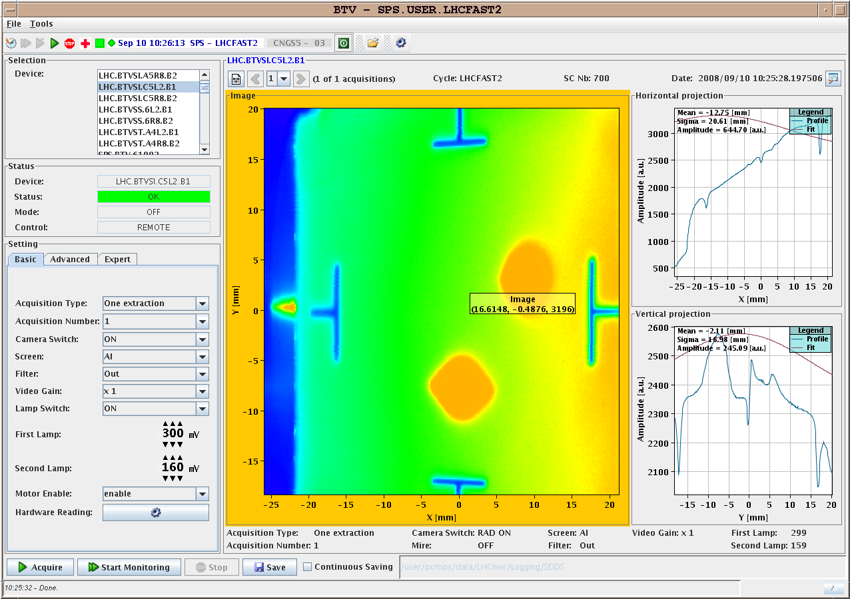
10/09/2008: primi fasci in LHC
2 iniezioni di fascio in senso orario 2x10⁹ protoni per fascio

Slide 14
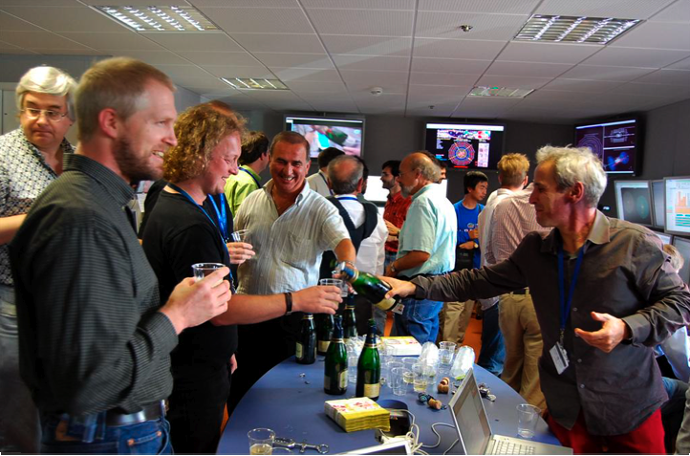
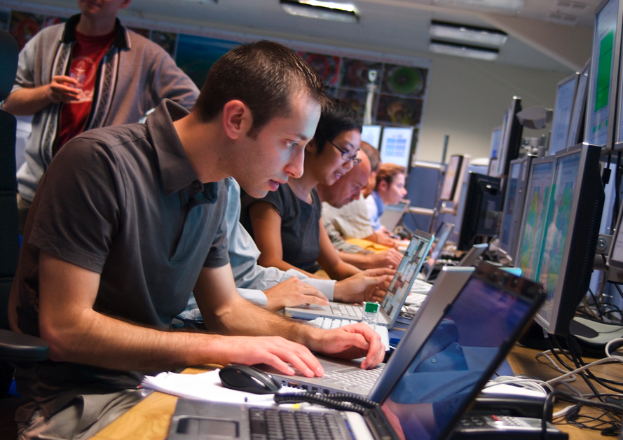
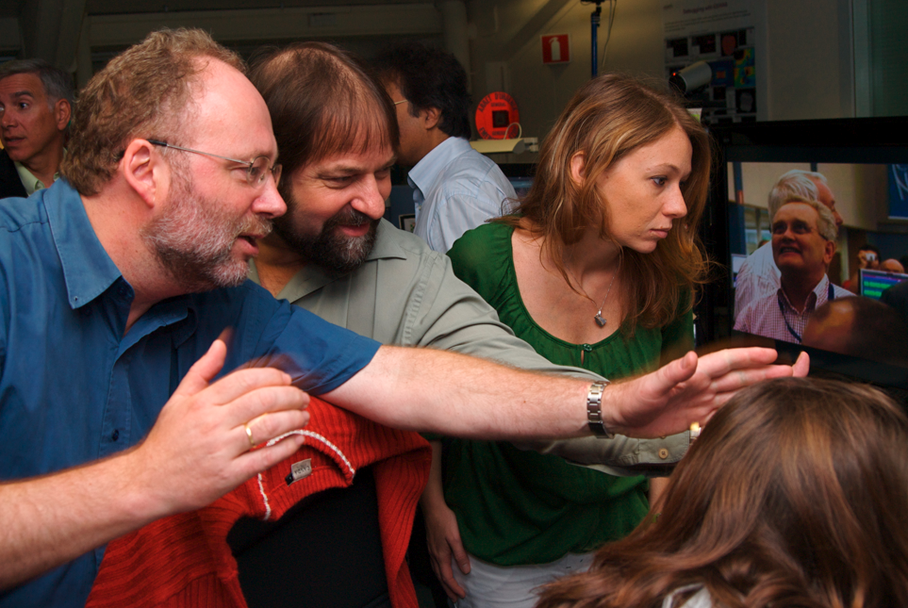
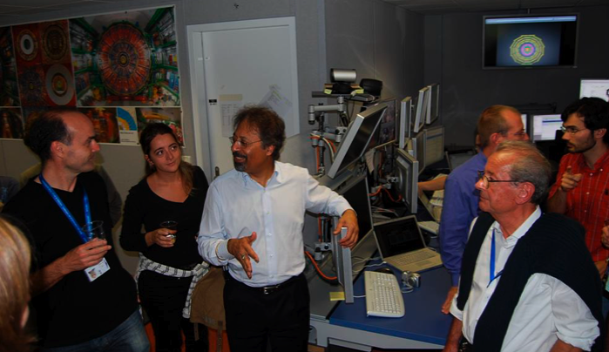
Felicità nella sala di controllo di CMS

Slide 15
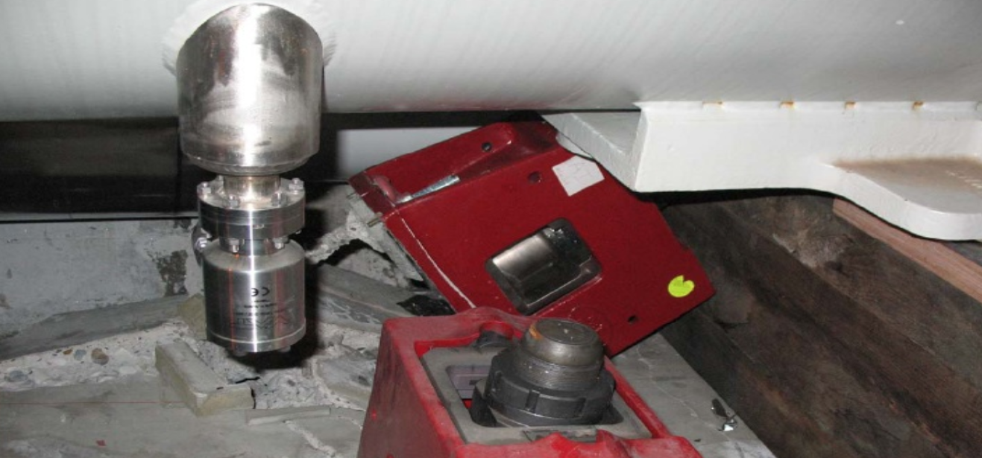
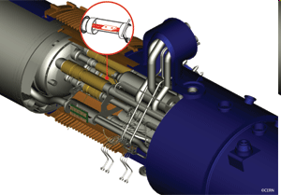
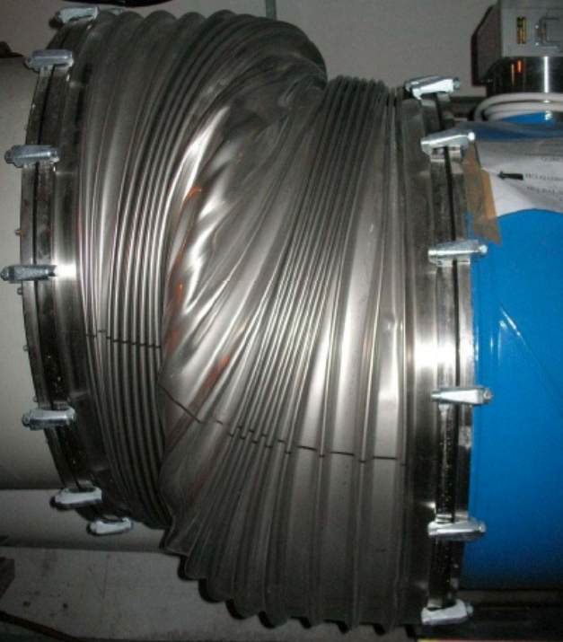
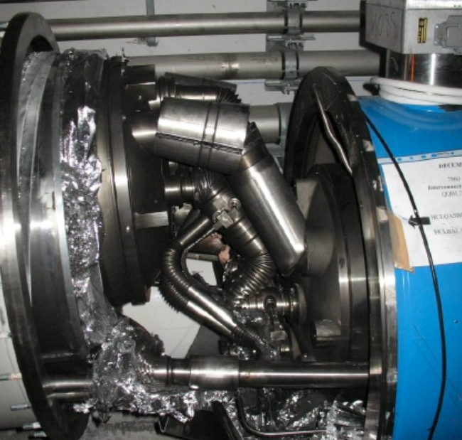
9 giorni dopo, il 19/09/2008:il nostro venerdì nero
Qualcosa va storto durante il test di alimentazione dell’ultimo settore di LHC. C’è una perdita massiccia di Elio, si rompe il vuoto e si producono seri danni meccanici a decine di dipoli e quadrupoli.
Causa dell’incidente: un difetto nell’interconnesione fra un dipolo e un quadrupolo.
Elio superfluido in espansione rapida
può facilmente spostare una stringa di magneti
da 20-30 t ciascuno
… e queste sono le conseguenze
~1 anno di lavoro per rimpiazzare 53 magneti e studiare e mettere in opera ogni sorta di test o di azione preventiva per evitare che questo tipo di incidenti si ripeta ancora.
Notes:
Let’s review what the CMS experiment achieved

Slide 16
Un nuovo programma per LHC
Si procede con grande cautela.
Si ripartirà con energia 7 TeV, ½ rispetto a quella di progetto, per guadagnare esperienza, mettere in moto azioni di consolidamento prima di arrivare ai valori di progetto.
2010-2011 run at 7 TeV and L≈ 10³²cm⁻²s⁻¹
2012: chiusura per riparare tutte le connessioni difettose e preparare la macchina ai 14 TeV.
2013-2014-2015: LHC a 14 TeV e L≈ 10³³cm⁻²s⁻¹
Altri anni prima di arrivare alla luminosita’ di progetto L≈ 1-2x10³⁴cm⁻²s⁻¹.
Lasciate ogni speranza di scoprire l’Higgs.

Slide 17
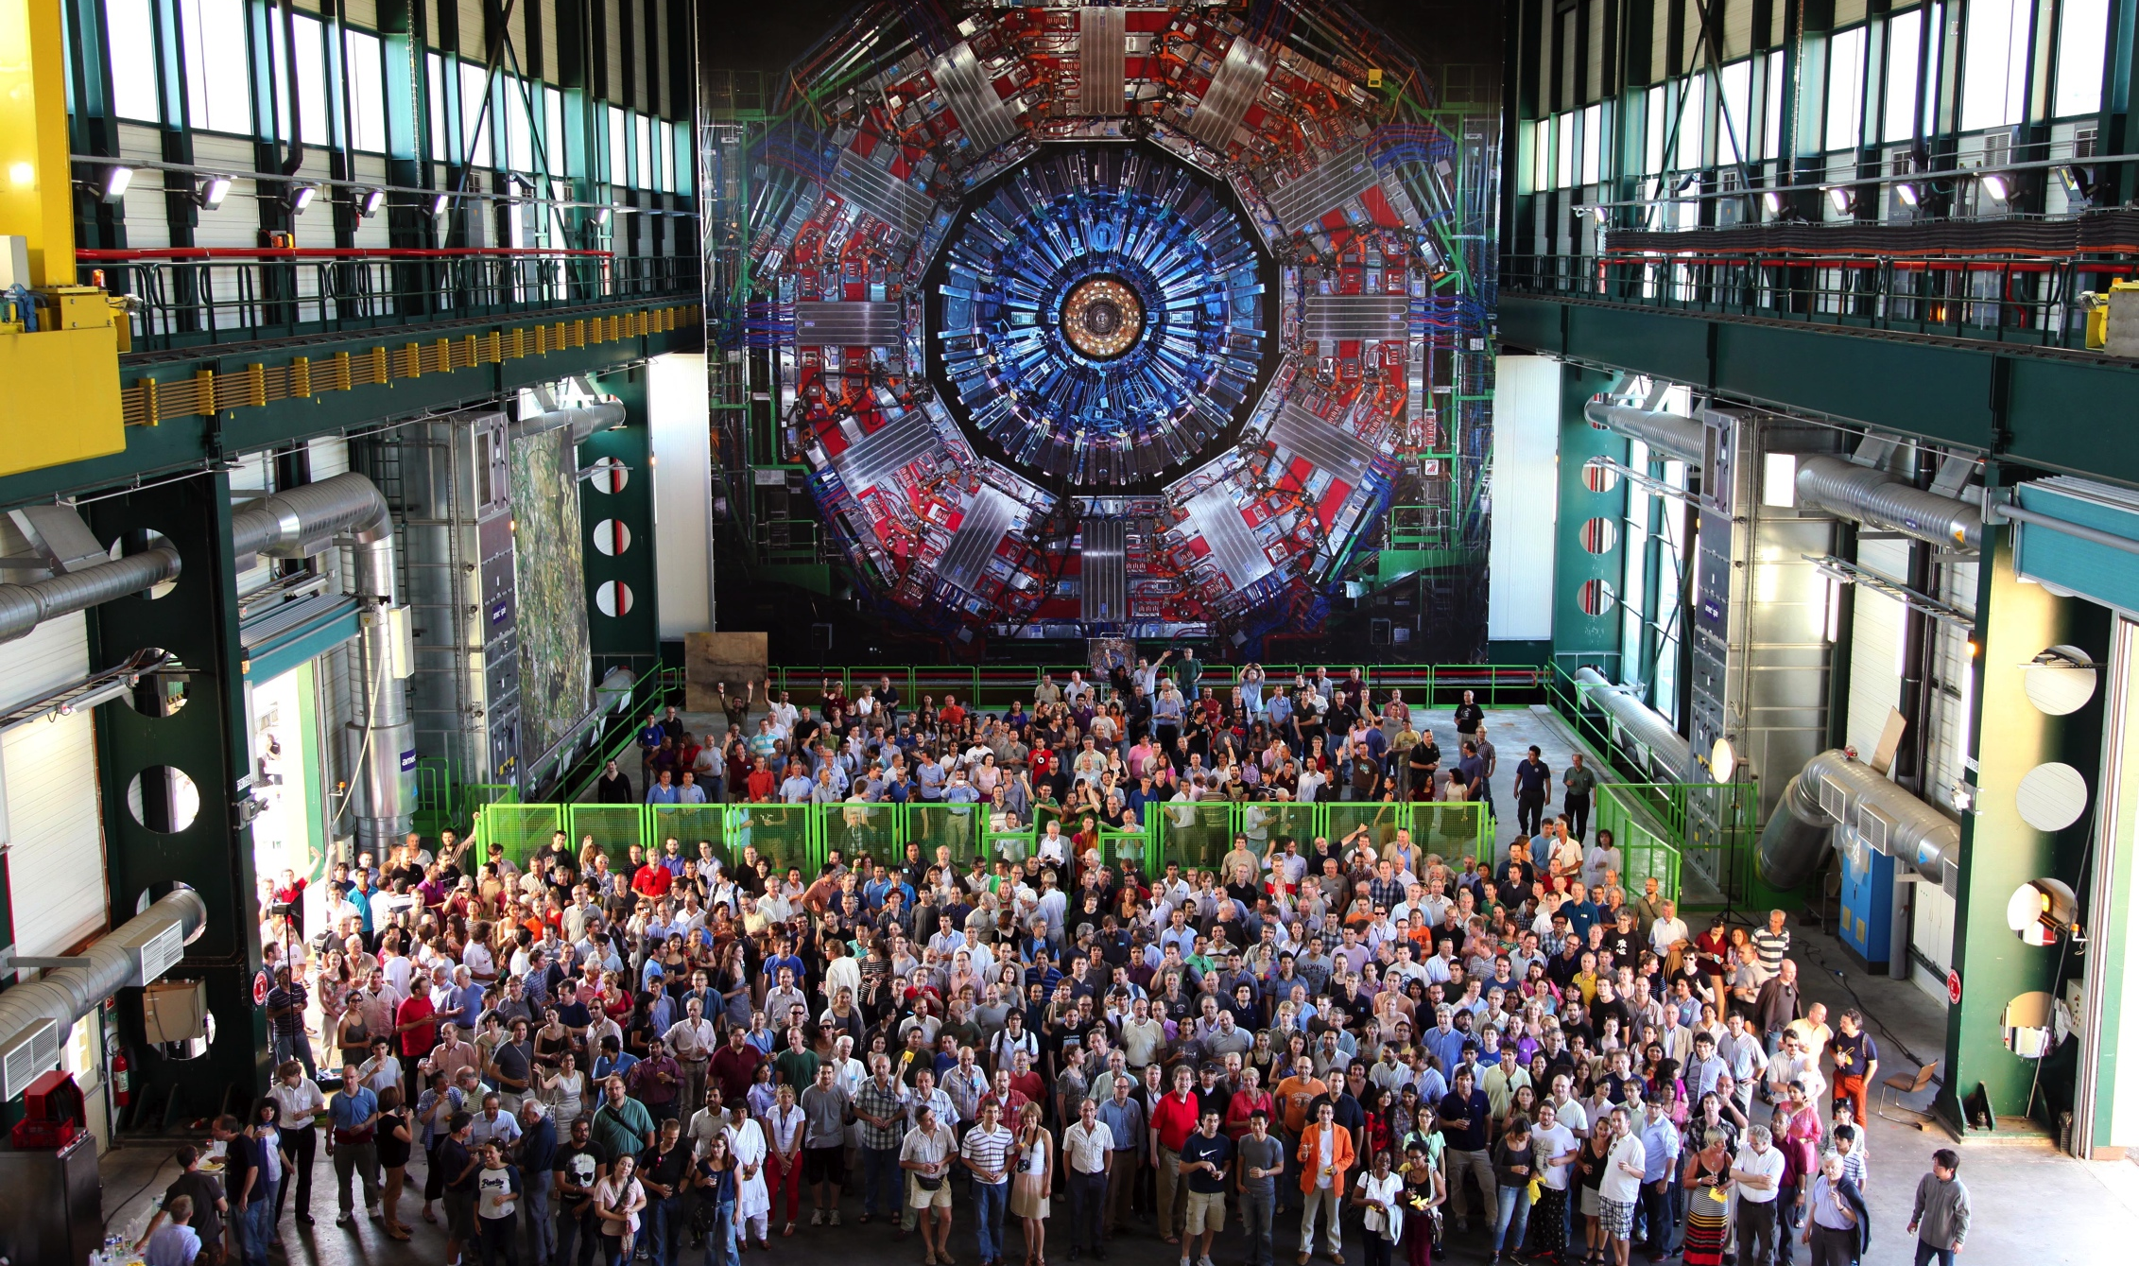
Ma siamo proprio sicuri che ci dobbiamo arrendere?
CMS: ~3500 scienziati e ingegneri (compresi ~1000 studenti) provenienti da 207 istituti di 52 paesi.
Collaborazioni che possono contare su ~1000 studenti e post-doc
possono fare cose incredibili. Non esistono “missioni impossibili”
quando si può contare su centinaia di giovani entusiasti.
17

Slide 18
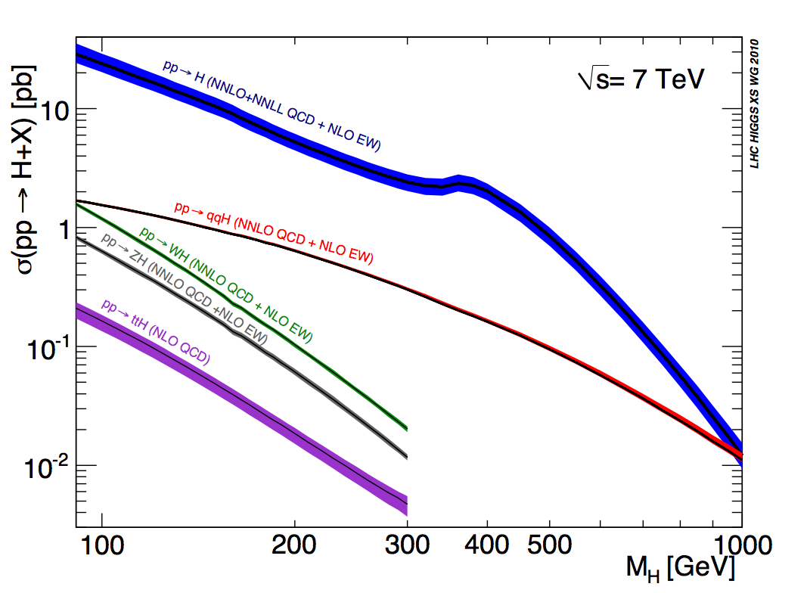
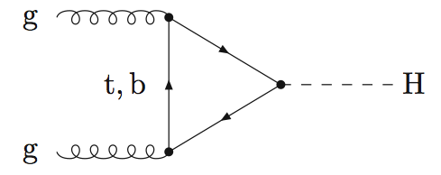
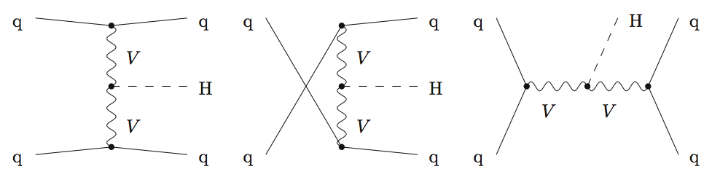
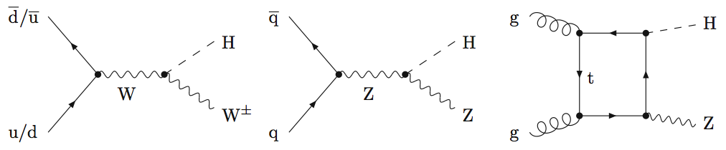
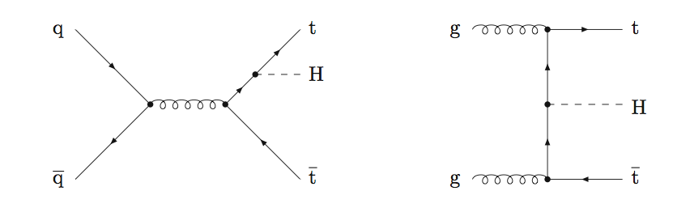
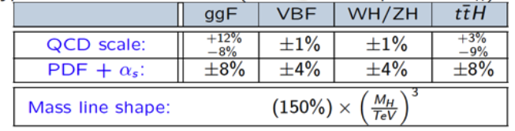
Produzione dell’Higgs a LHC vs massa
Gluon-gluon fusion
gluon-gluon fusion
Vector bosons fusion
vector bosons fusion
Associated production with W or Z
associated production with a W or a Z
Higgs radiation
off a top quark
Higgs radiation off a top quark
Typical size of the uncertainty
(there is also a dependance
on the mass)
18

Slide 19
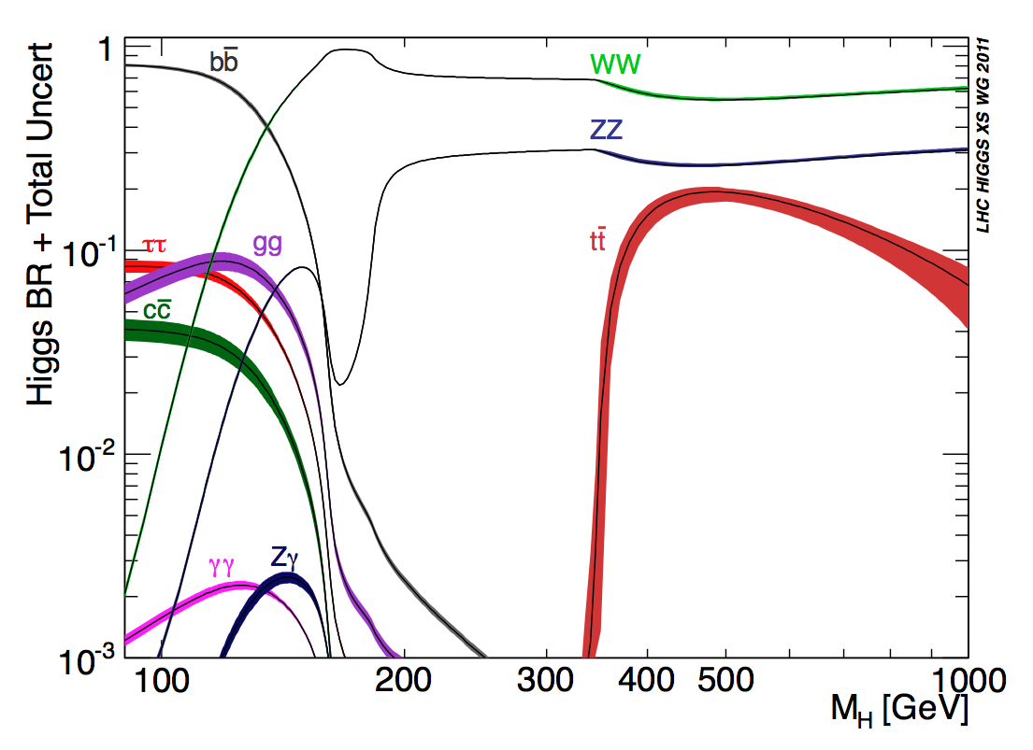
Modi di decadimento in funzione della massa
Γ_{Hff} ~m_{f}²
Γ_{HVV}~m_{V}⁴
Nella teoria la massa dell’Higgs è un parametro
libero.
Bisogna esplorare tutta la regione: da 114GeV, limite di Lep, fino a 1TeV.
19

Slide 20
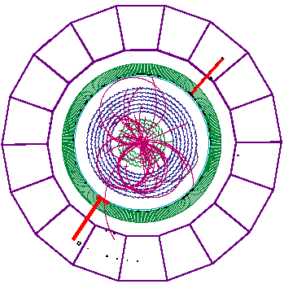
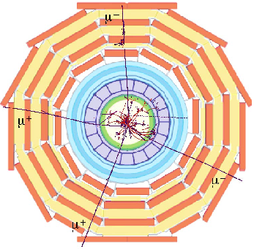
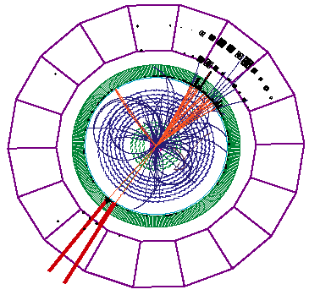
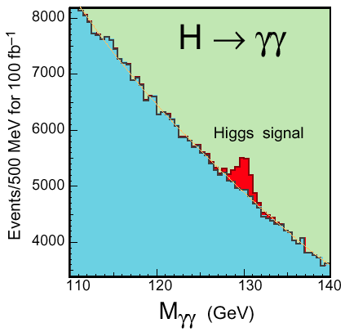
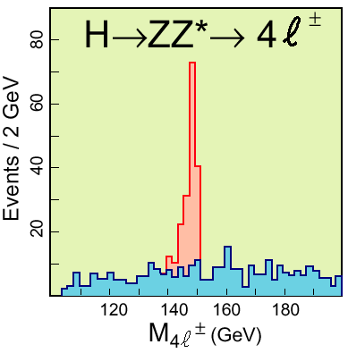
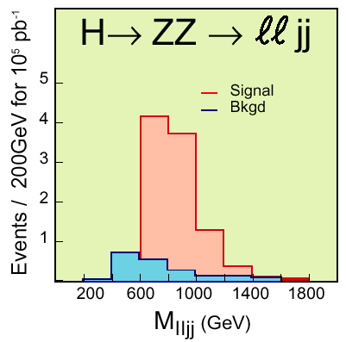
La vecchia strategia
20

Slide 21
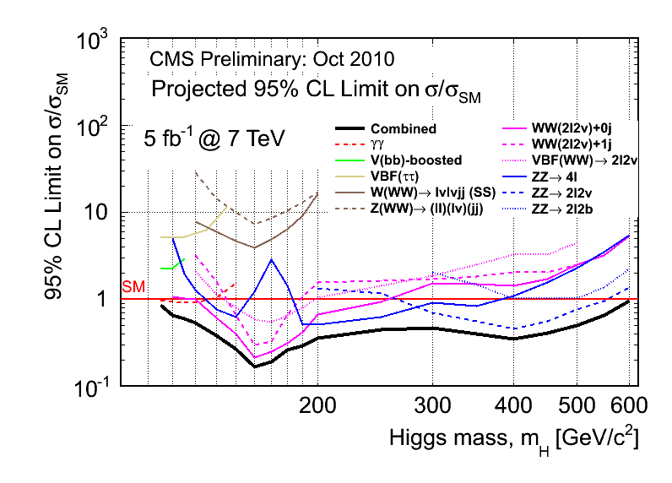
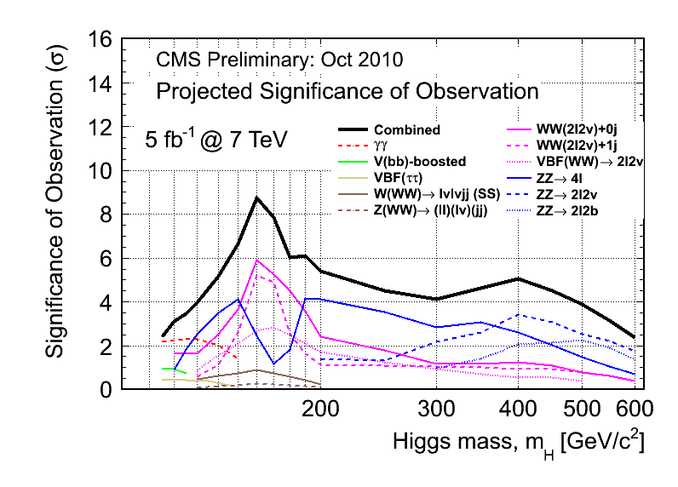
La missione impossibile.
Sensibilità @5fb⁻¹
Significatività @5fb⁻¹
Ottobre 2010: con 5fb⁻¹ potremo raggiungere una sensibilità al di sotto dello SM nell’intero range di massa.
Se il bosone di Higgs si fosse nascosto nella regione di bassa massa avremmo visto degli eccessi con significatività di 2-3 sigma. Ogni singolo canale andava esplorato con attenzione per avere speranza di scoprire l’Higgs nella regione più difficile.
21

Slide 22
Nuovo piano per LHC
2010: primo run di fisica, 7TeV, L>2x10³²cm⁻²s⁻¹, (40pb⁻¹)
2011: 7TeV, L>3.5x10³³cm⁻²s⁻¹ (>5.5fb⁻¹)
2012: 8TeV , L≈ 7x10³³cm⁻²s⁻¹(>15fb⁻¹)
Estendere il primo run di fisica di LHC di un anno.
Aumentare la luminosità della macchina fino a 5-7x10³³
in maniera da poter accumulare da 10 a 20fb⁻¹ e scoprire l’ Higgs
Rinviare al 2013-14 la lunga interruzione per riparare completamente le interconnessioni difettose e preparare la macchina ai 13-14 TeV e la luminosità di progetto.
22

Slide 23
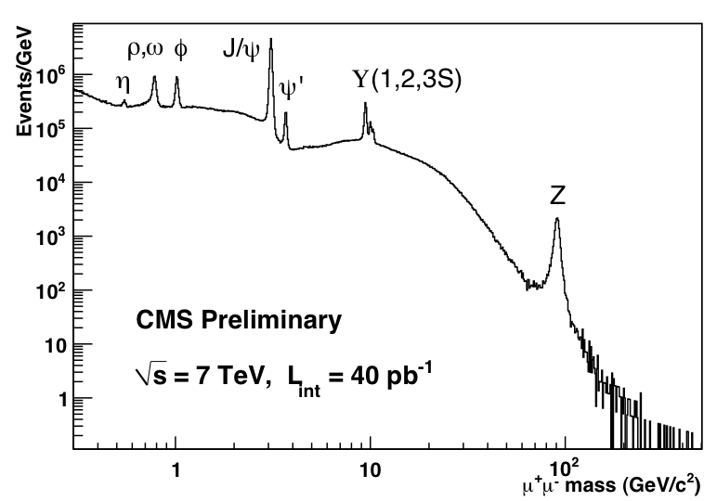
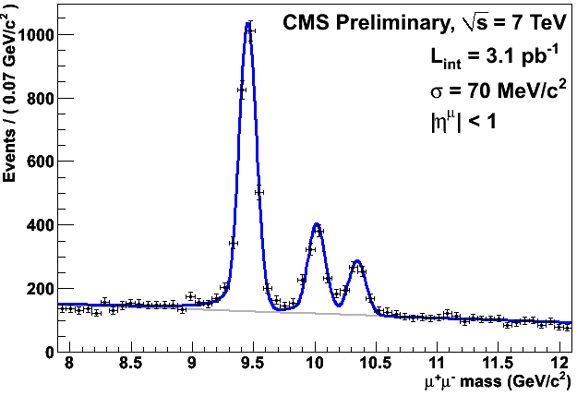
Esempio di calibrazione dei rivelatori:
si ri-scoprono tutte le particelle conosciute.
23

Slide 24
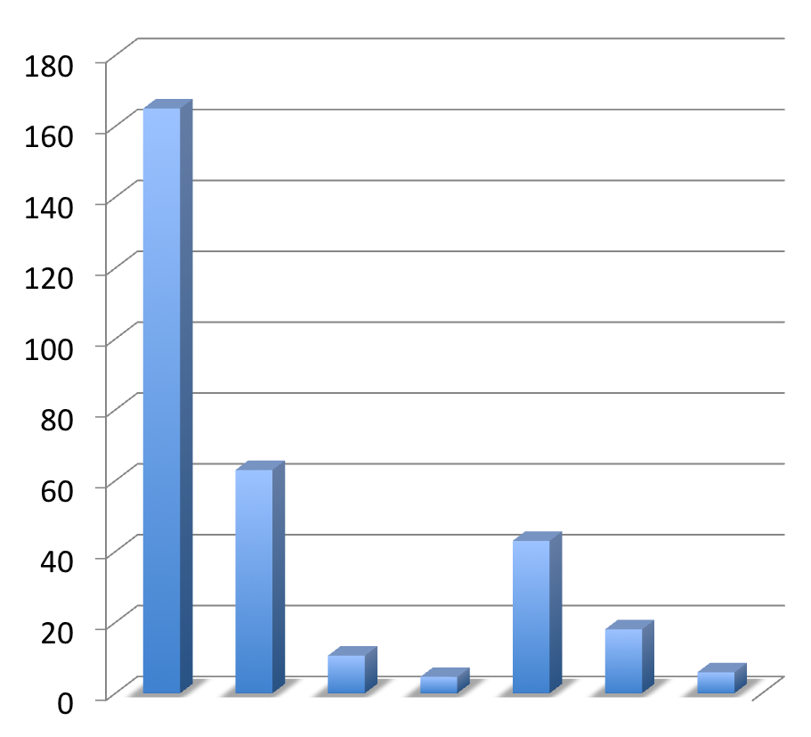
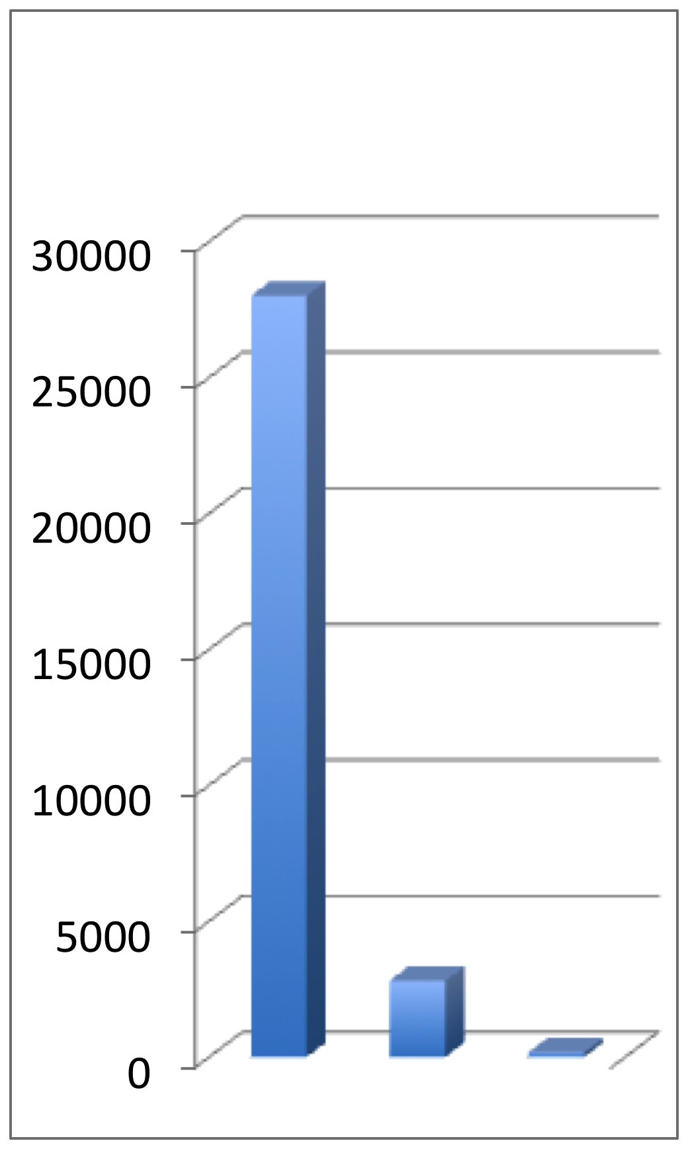
Misurare con precisione tutti i processi SM.
24

Slide 25
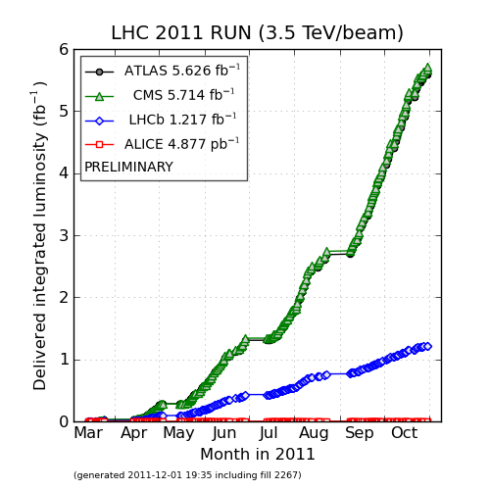
La prima grande sorpresa.
Nel 2011 la macchina produce una luminosità integrata >5.5 fb⁻¹
(l’obiettivo ufficiale era 1fb⁻¹).
I rivelatori ATLAS e CMS registrano tipicamente il 90-95% della luminosità totale e l’85-90% dei dati è utilizzabile per la fisica.
La frazione media dei canali funzionanti è >98%.
Per la prima volta la quantità di dati era grande a sufficienza per permetterci di dire qualcosa di significativo sul bosone di Higgs nell’intera regione di massa.

Slide 26
H→γγ

Slide 27
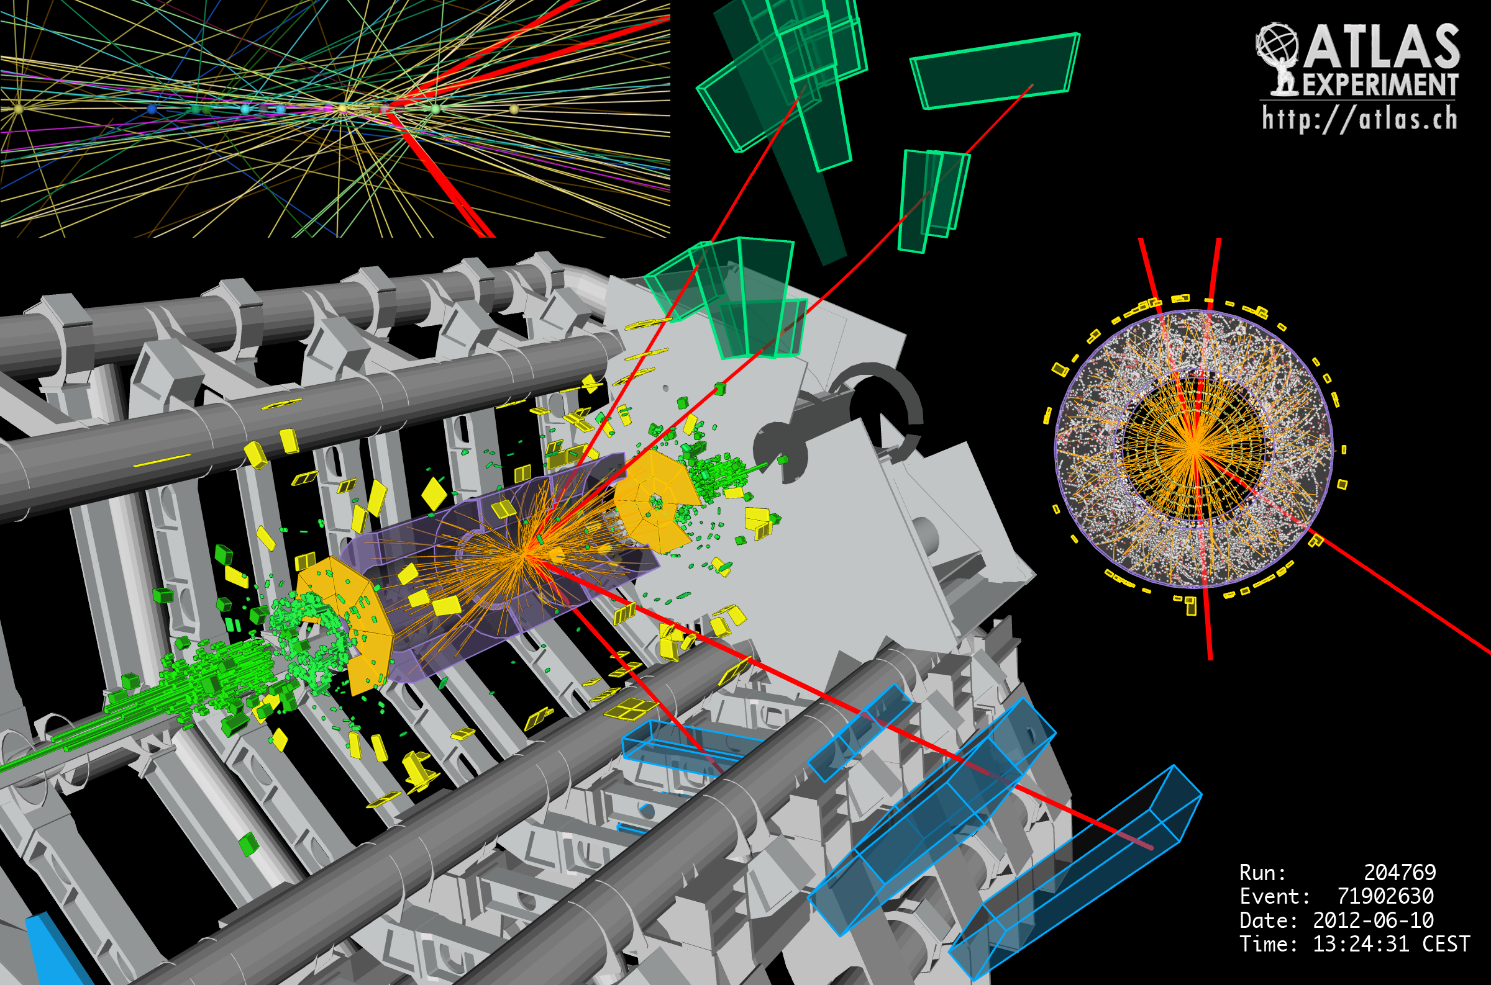
H→ZZ→4 leptoni.

Slide 28
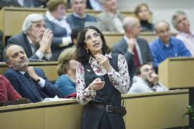
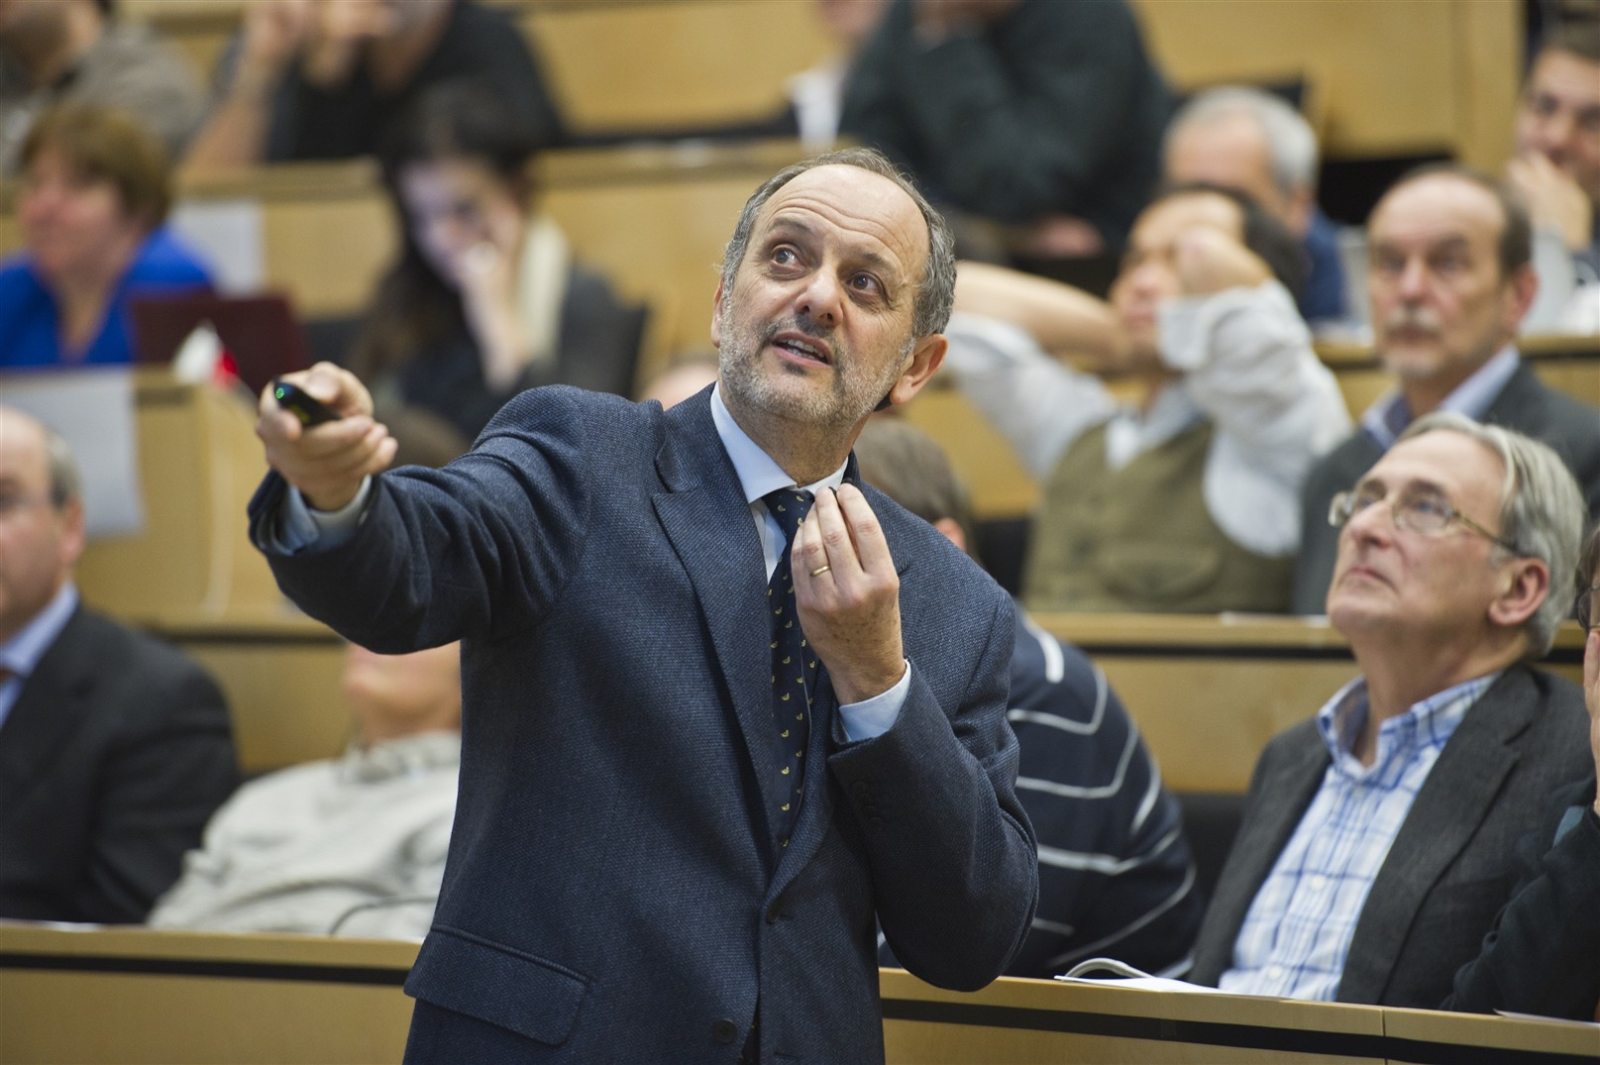
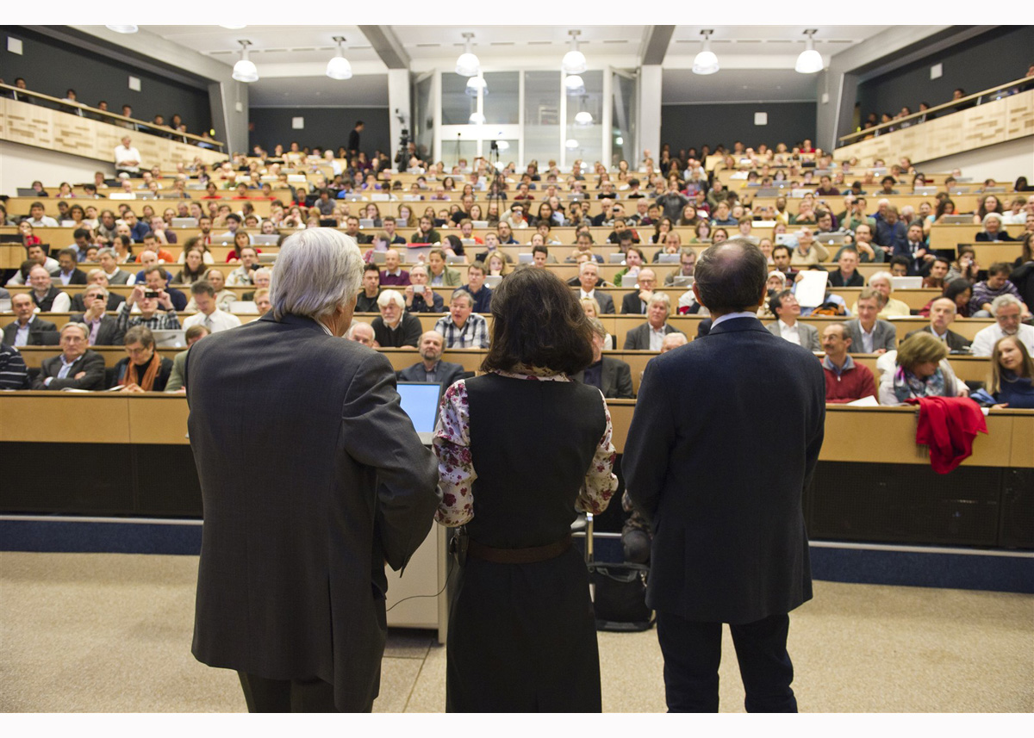
CERN: 13 Dicembre 2011 1º seminario speciale del CERN: un momento cruciale.

Slide 29
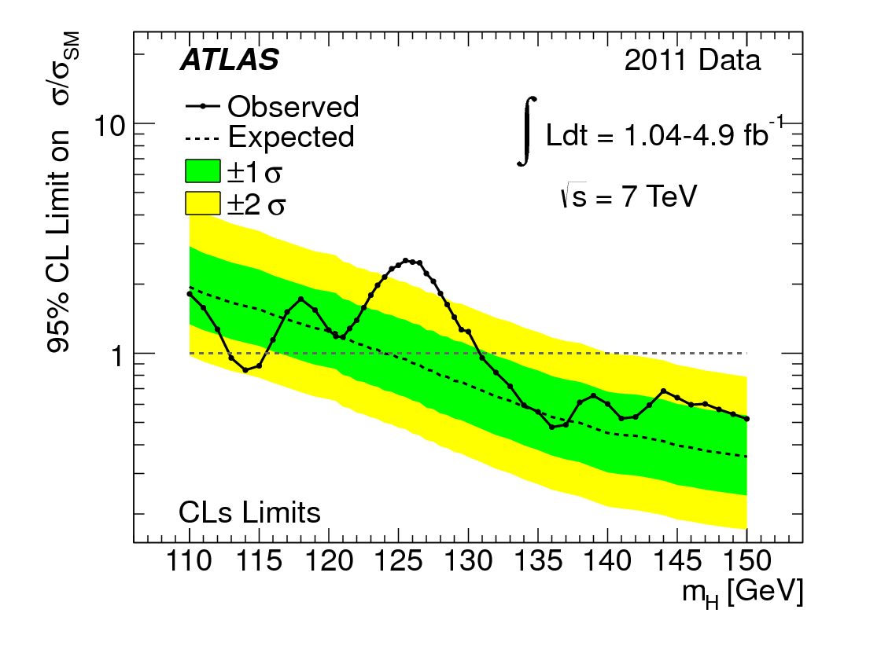
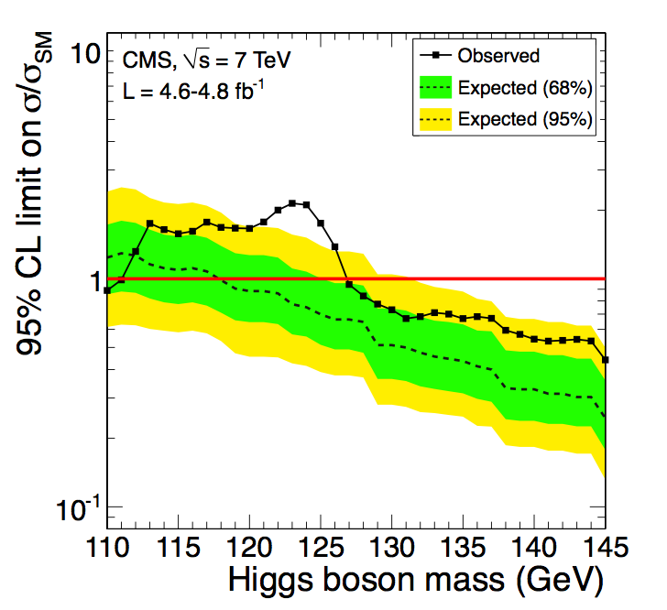
Prima evidenza del bosone di Higgs a 125 GeV.
Entrambi gli esperimenti vedono un eccesso di eventi intorno a 125GeV. È la prima volta che si presenta questo tipo di coincidenza. Potrebbe essere il primo indizio del bosone ma potrebbe ancora essere una maligna fluttuazione statistica.
Prudenza e pazienza: i nuovi dati che prenderemo nel 2012 ci permetteranno di capire meglio cosa succede esattamente.

Slide 30
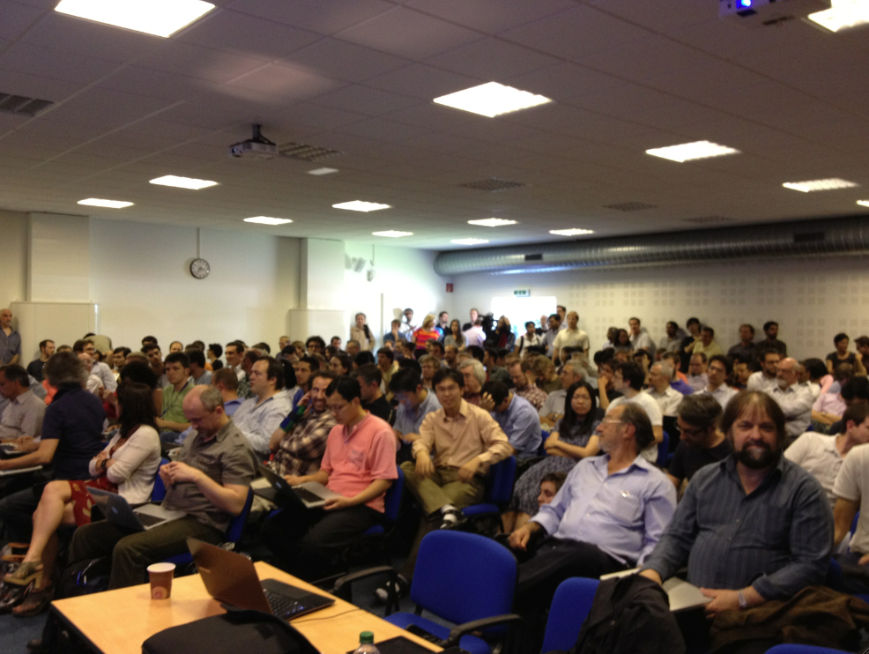

Analisi alla cieca dei nuovi dati ad 8 TeV , per evitare ogni forma di condizionamento. Fino al 15 Giugno 2012.
Circa 700 fisici partecipano alla riunione decisiva in CMS:
~ 400 al CERN, stipati in una sala da 250 posti,
> 300 ai quattro angoli del pianeta collegati in video interattivo.

Slide 31


H→γγ
A 125GeV compare un eccesso di eventi > 4σ

Slide 32


H→ZZ→4 leptoni.
Anche qui, a 125GeV compare un eccesso di eventi > 3σ.

Slide 33



July 4th 2012: Higgsdependence day.
Scoperta di un bosone di tipo Higgs ad LHC
Secondo Seminario Speciale al CERN
Significatività combinata 5.0σ a 125-126GeV per ciascun esperimento.
Observation of a New Particle in the Search for the Standard Model Higgs Boson with the ATLAS Detector at the LHC
arXiv: 1207.7214v1.
Observation of a New Boson at a Mass of 125 GeV with the CMS Experiment at LHC
arXiv 1207.7235v1
33

Slide 34



I sette mesi che hanno cambiato la nostra fisica
CMS 2.6σ
CMS 3.1σ
CMS 5.0σ
13 Dic 2011 il I seminario
7 Feb. 2012 gli articoli
4 Lug 2012 il II seminario
ATLAS 3.6σ
ATLAS 3.5σ
ATLAS 5.0σ

Slide 35
Nota bene
Questa scoperta è arrivata con LHC che operava a 7/8 TeV: ½ della sua energia di progetto !!!
La scoperta è stata annunciata quando ATLAS e CMS avevano raccolto ~10fb⁻¹: 1/3 della quantità minima di dati considerati necessari ai tempi del nostro Physics TDR 2007!!!
È il risultato della “missione impossibile” messa in piedi nel 2010:
“Scopriremo il bosone di Higgs –o lo escluderemo per sempre- prima del lungo shut-down necessario per portare LHC a 14TeV”
Componenti decisivi del successo: rivelatori che hanno funzionato meravigliosamente, un acceleratore estremamente affidabile e centinaia di giovani fisici entusiasti di partecipare alla grande sfida.

Slide 36


Si! È proprio lui !!!!
È realmente il bosone di Higgs?
È davvero uno scalare?
L’intensità delle sue interazioni con bosoni e fermioni è davvero quella prevista dal Modello Standard?

Slide 37



Premio Nobel per la fisica 2013
Peter Higgs
Francois Englert
assegnato congiuntamente a François Englert e Peter W. Higgs ”per la scoperta teorica di un meccanismo che contribuisce alla nostra comprensione della massa delle particelle subatomiche, e che e´ stato recentemente confermato dalla scoperta della fondamentale particella da parte degli esperimenti ATLAS e CMS al Large Hadron Collider del CERN "

Slide 38




Ho dovuto comprare abiti molto più eleganti di quelli che ero solito indossare .
Prime implicazioni della scoperta.
38

Slide 39
Cosa abbiamo imparato sulla nascita del nostro Universo
10⁻¹¹ secondi dopo il Big-Bang, un campo invisibile ha occupato ogni angolo dell’universo assegnando una specifica massa a ogni altra particella.
Come conseguenza di questo meccanismo gli ingredienti caotici dell’universo primordiale hanno cominciato ad attrarsi l’un l’altro per formare atomi, gas, galassie, pianeti e, in ultima analisi, anche noi.
Senza il bosone di Higgs non si riuscirebbe a capire nulla dell’Universo che ci circonda.
Stiamo cominciando a capire la trama sottile che da forma al nostro universo.
Dobbiamo ri-scrivere i libri di fisica
Siamo nel bel mezzo di una rivoluzione scientifica le cui conseguenze saranno, forse, più evidenti fra qualche decennio.

Slide 40
Il bosone di Higgs è una particella davvero speciale.
Poiché da la massa a tutte le particelle, le sue caratteristiche sono
sensibili sia alle particelle conosciute-quelle previste dal Modello
Standard- sia a quelle eventualmente non ancora scoperte.
Ecco che con la scoperta del nuovo bosone è nato un vero e proprio nuovo campo di ricerca.
Il Modello Standard prevede con grande accuratezza TUTTE le
caratteristiche del bosone di Higgs. Se si misurasse anche la più piccola delle anomalie, questa sarebbe la prima evidenza della presenza di nuove particelle previste dalle teorie di nuova fisica (SUSY, EXTRAD o ALTRO) e avremmo anche un’indicazione chiara della scala di energia relativa.
Qui ci potrebbero essere sorprese.

Slide 41
Il bosone di Higgs è una particella molto strana.
Per certi versi è la più semplice fra tutte le particelle. Una specie di prototipo semplificato. Ma siamo sicuri che sia davvero elementare? E se fosse uno stato composito di una nuova interazione?
Essendo scalare non può contare sulla protezione di alcuna simmetria conosciuta. Quali particelle virtuali non ancora scoperte proteggono la sua massa e la bloccano a 125GeV?
È solo o è accompagnato da una famiglia di nuove particelle? Ogni scoperta di un nuovo scalare a qualunque massa farebbe crollare di colpo il Modello Standard.
Rimanete sintonizzati: le sorprese potrebbero non essere finite.

Slide 42

Il Modello Standard teoria del tutto?
La scoperta del bosone di Higgs segna il trionfo del Modello Standard.
Ma anche con l’inclusione dell’Higgs sappiamo già che lo SM è una teoria incompleta perché la lista dei fenomeni che non spiega è ormai imbarazzante.
Materia oscura.
Energia oscura.
L’unificazione delle forze e il ruolo della gravità.
Masse e gerarchia dei neutrini.
Asimmetria fra materia e antimateria.
………
Dobbiamo cercare la fisica oltre il modello standard.
Ma a quale scala di energia?

Slide 43

La fisica negli ultimi ~50 anni.
Higgs 2012
W/Z 1983
Top 1995
Ypsilon 1977
J/PSI
1974
43

Slide 44

La fisica nei prossimi ~50 anni.
Higgs 2012
44

Slide 45
Nuove sfide.
Come se fossimo ritornati al periodo eroico dell’
esplorazione di mari sconosciuti.
Non sappiamo in quale direzione avremo maggiori chances di successo.
Non sappiamo dove e quando ci sarà una nuova, sensazionale scoperta.
Siamo sicuri tuttavia che il bosone di Higgs sarà un nuovo strumento, estremamente sensibile, per la rivelazione indiretta di nuove particelle massicce o nuove interazioni.
45

Slide 46

Due approcci del tutto complementari
46

Slide 47




Dalla ricerca alle misure di precisione.
Le ricerche attuali si concentrano sulle misure di precisione delle
caratteristiche dell’Higgs.
Modi di decadimento rari.
Accoppiamenti con le altre particelle.
Massa.
Spin e Parità.
Larghezza e vita-media.
Auto-accoppiamento.
47

Slide 48
Uno sguardo sul futuro
Mentre LHC continua la sua esplorazione.
Nuovi acceleratori allo studio.
Vicini a definire la strategia.
48

Slide 49

FCC: un collider davvero grande.
Un tunnel di 80km.
Un acceleratore ad adroni FCC-hh che potrebbe raggiungere
un’energia di 100TeV.
Una prima fase a elettroni e positroni
FCC-ee per misure di precisione sull’ Higgs,
e di fisica elettrodebole
Per FCC-hh
dipoli da 16T (Nb₃Sn) o 20T HTS
L= 5×10³⁴ cm⁻²s⁻¹
49

Slide 50



Abbiamo bisogno di voi, una nuova generazione di giovani scienziati, per continuare un cammino iniziato più di 400 anni fa.
Nuove idee, nuovo slancio, nuove energie per affrontare le grandi sfide della fisica
contemporanea.
Sidereus Nuncius 1610

